Slide 1
GRAPHQUEST
A Jornada dos Grafos — Estrutura de Dados Aplicada em Java
Atividade Prática Acadêmica ADO • Algoritmo de Busca em Largura (BFS)
IDENTIFICAÇÃO ACADÊMICA
• Disciplina: Estrutura de Dados
• Integrantes: [ __________________________________________________ ]
• Turma: [ ________________________ ]
• Professor(a): [ __________________________________________________ ]

Slide 2
01. CONTEXTO E PROBLEMA ABORDADO
Navegação ótima e tomada de decisão em ambientes com bifurcações e barreiras
O DESAFIO ACADÊMICO
A SOLUÇÃO: GRAPHQUEST
• Como encontrar o caminho mais curto até a saída em um labirinto subterrâneo?
• Como contornar desmoronamentos intransitáveis sem entrar em loops infinitos?
• Como coletar recompensas e gerenciar bloqueios dinâmicos de forma eficiente?
• Necessidade de uma estrutura de dados real que modele conexões ponto a ponto com fidelidade.
• Modelagem da Masmorra como um Grafo Não-Direcionado G = (V, E).
• Salas = Vértices; Passagens navegáveis = Arestas.
• BFS encontra o menor número de passagens; Dijkstra encontra o menor custo em corredores ponderados.
• Interface gráfica desktop Java Swing com desenho vetorial Java2D didático.

Slide 3
02. CONCEITOS FUNDAMENTAIS DE GRAFOS
A teoria matemática por trás da estrutura de dados implementada
VÉRTICES (V)
ARESTAS (E)
PESOS E CAMINHOS
• Entidades fundamentais do grafo.
• No GraphQuest, cada Vértice representa uma Câmara ou Sala da masmorra.
• Cada sala armazena identificador único, nome, estado de visitação e regras de jogo (tesouro, itens, bloqueio).
• Ligações entre pares de vértices.
• No GraphQuest, cada Aresta representa um Corredor transitável.
• Grafo Não-Direcionado: o corredor permite tráfego bidirecional (ida e volta livre entre salas vizinhas).
• Corredores podem ter pesos positivos diferentes.
• BFS minimiza a quantidade de arestas; Dijkstra minimiza a soma dos pesos.
• Um trajeto pode ter menos passagens e ainda custar mais que uma rota alternativa.

Slide 4
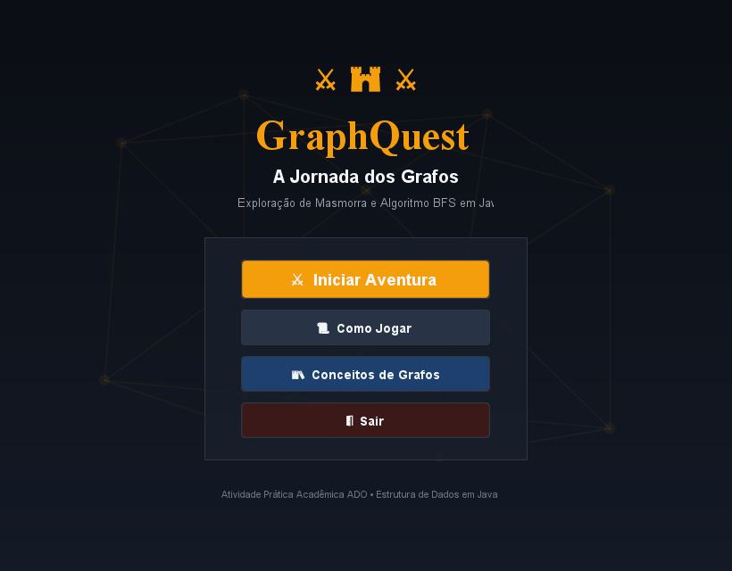
03. REPRESENTAÇÃO DO MAPA COMO GRAFO
Cada fase mantém 13 vértices e 19 arestas; três mapas formam a campanha
ELEMENTOS DO MAPA
• Sala Inicial (Entrada): Ponto de partida seguro.
• Salas Comuns: Corredores de transição.
• Salas de Tesouro: Baús com pontuação (+100, +200, +300 pts) coletáveis uma única vez.
• Salas Especiais: Santuário concede a Bênção do Cristal; Biblioteca concede a Chave Mística.
• Obstáculos (Salas Bloqueadas):
- Desmoronamento permanente (Sala 6).
- Portão destrancável com chave (Sala 10).
• Missões reais: Santuário (+75), portão (+60) e baús (+100).
• Portal da Sala 13 avança a fase; na etapa final, é preciso derrotar o chefe.

Slide 5
04. TECNOLOGIAS E ARQUITETURA DO SOFTWARE
Desenvolvimento modular, desacoplado e em conformidade estrita com o enunciado
TECNOLOGIAS ESCOLHIDAS
ORGANIZAÇÃO EM PACOTES
• Java 17+ LTS: Recursos nativos da linguagem sem frameworks pesados.
• Java Swing: Interface gráfica desktop responsiva e de execução autônoma.
• Java2D (Graphics2D): Renderização vetorial com antialiasing, gradientes e animações de pulso.
• Zero Bibliotecas Externas no Core: grafo, BFS e Dijkstra usam Java padrão.
• Maven + Scripts .bat: Facilidade total para compilar e rodar no IntelliJ ou Windows.
• br.com.graphquest.modelo:
- Sala.java (Vértice do grafo)
- TipoSala.java (Enumeração e identidade visual)
• br.com.graphquest.grafo:
- Grafo.java (Lista, BFS e Dijkstra)
- ResultadoBFS / ResultadoDijkstra
• br.com.graphquest.jogo:
- Jogo.java (Fases, combate e inventário)
- Inimigo.java (Estado dos guardiões e chefe)
- MasmorraPadrao.java (Topologia do grafo)
• br.com.graphquest.ui:
- PainelMapa.java, PainelInformacoes.java, etc.

Slide 6
05. ESTRUTURA DE DADOS: LISTA DE ADJACÊNCIA
Implementação eficiente em memória e performance de consulta
REPRESENTAÇÃO NO CÓDIGO
VANTAGENS SOBRE MATRIZ
No Grafo.java, a estrutura foi implementada como:
Map<Sala, List<Sala>> listaAdjacencia;
• Cada chave do Map representa um Vértice Sala.
• Cada valor é uma List<Sala> contendo todos os vizinhos conectados por arestas diretas.
• Inserção de aresta bidirecional:
adicionarAresta(u, v) adiciona v na lista de u E adiciona u na lista de v.
1. Economia de Memória (Grafos Esparsos):
- Uma matriz V x V gastaria O(V²), com 90% dos slots vazios.
- A lista de adjacência consome estritamente O(V + E) espaço.
2. Iteração Rápida sobre Vizinhos:
- Para listar movimentos possíveis do jogador, consulta-se apenas a lista de vizinhos: O(grau).
- Não é necessário varrer todos os outros nós do sistema.

Slide 7
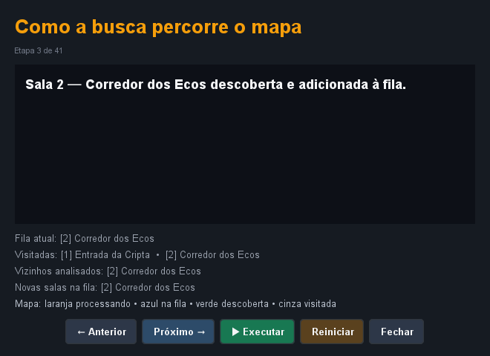
06. DEMONSTRAÇÃO INTERATIVA DA BFS
Eventos reais da fila, descobertas e reconstrução do caminho
ESTRUTURAS FUNDAMENTAIS
A demonstração registra os eventos emitidos pelo laço real em Grafo.buscarMenorCaminho.
Queue<Sala> fila = new ArrayDeque<>();
Set<Sala> visitados = new LinkedHashSet<>();
Map<Sala, Sala> predecessores = new HashMap<>();
Ao descobrir um vizinho, a BFS marca como visitado, registra o predecessor e adiciona à fila.
Os controles percorrem o registro; o estado exibido é reproduzido dos eventos, sem executar uma busca paralela.

Slide 8
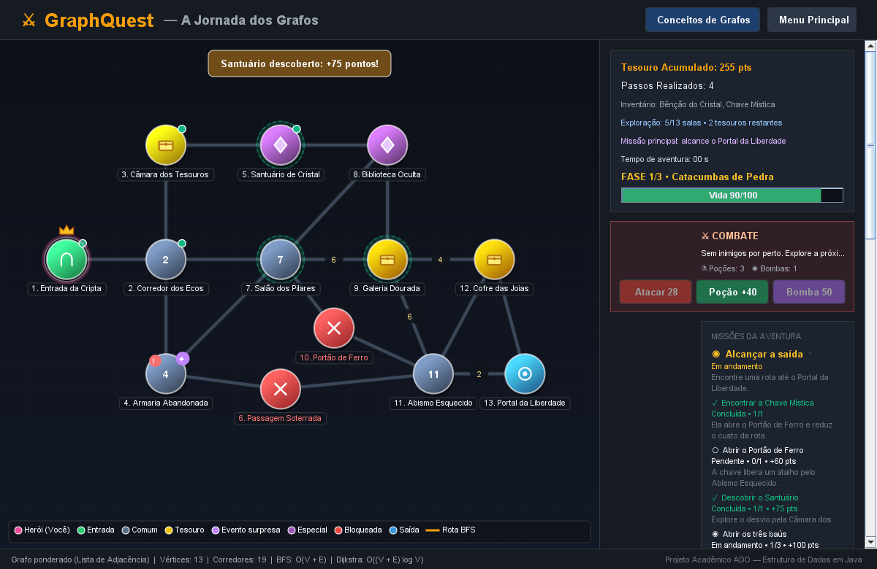
07. CAMPANHA, COMBATE E RECOMPENSAS
Oito fases crescentes, economia persistente e chefes
DESTAQUES VISUAIS
• Oito regiões crescem de 13 a 34 salas; chefes nas fases 4 e 8.
• Melhorias e equipamentos alteram vida, dano, resistência e recursos iniciais.
• Guardiões protegem baús; armadilhas sinalizadas causam dano uma vez por fase.
• Perfil persistente guarda moedas, compras, consumíveis e resultados; recompensas não duplicam.
• O Dragão das Sombras guarda o portal final; BFS continua calculando rotas no grafo.

Slide 9
08. VALIDAÇÃO E TESTES AUTOMATIZADOS
27 testes standalone cobrem grafo, BFS, campanha e combate
CENÁRIOS TESTADOS
RESULTADO QUANTITATIVO
✓ Teste 1: Caminho simples entre salas conectadas.
✓ Teste 2: Escolha garantida do menor caminho em rotas alternativas.
✓ Teste 3: Destino inalcançável (grafo desconexo).
✓ Teste 4: Origem igual ao destino (distância 0).
✓ Teste 5: Exclusão estrita de salas bloqueadas da rota.
✓ Teste 6: Ausência de loops infinitos em grafos cíclicos.
✓ Teste 7: Integridade e restauração no reinício da partida.
✓ Teste 8: Tesouro único e pontuação.
✓ Teste 9: Eventos reais e rota final do BFS.
✓ Teste 10: Estado após movimento inválido.
✓ Teste 11: Chave, portão e reinício.
✓ Teste 12: Condição de vitória.
✓ Teste 13: Identidade dos vértices.
✓ Teste 14: Dijkstra ponderado.
✓ Teste 15: Evento bônus de coleta única.
✓ Teste 16: Vértices nulos e grafo vazio.
✓ Teste 17: Arestas repetidas sem duplicação.
✓ Teste 18: Chave não abre bloqueio permanente.
✓ Teste 19: Recompensas únicas das missões.
✓ Teste 20: Conclusão da missão de tesouros.
✓ Teste 21: Resumo, cronômetro e classificação.
✓ Teste 22: Movimento por direção entre vizinhos.
✓ Teste 23: Rota alternativa sem a chave.
✓ Teste 24: Resumo acumulado da campanha.
✓ Teste 25: Progressão entre fases.
✓ Teste 26: Combate e consumíveis.
✓ Teste 27: Armadilha de dano único.
• Última execução: 27 de 27 testes standalone aprovados.
• Executável via testar.bat no Windows ou argumento --testes no Main.java.
• Os testes JUnit 5 estão no projeto, mas Maven não estava disponível para executá-los.
• A compilação Java foi concluída com sucesso.

Slide 10
09. CONSIDERAÇÕES FINAIS E CONCLUSÃO
Síntese dos aprendizados e conformidade integral com o enunciado acadêmico
CONFORMIDADE COM O ENUNCIADO
POSSÍVEIS MELHORIAS FUTURAS
✓ Aplicação desktop completa em Java e Swing.
✓ Grafo real implementado com Lista de Adjacência.
✓ BFS e Dijkstra aplicados a objetivos de rota diferentes.
✓ Mapa visual com conexões 100% fiéis às arestas.
✓ Apresentação PowerPoint (.pptx) gerada.
✓ Código-fonte ricamente comentado e documentado.
• Implementar geração procedural de masmorras com Prim ou Kruskal.
• Busca Bidirecional: Otimização da BFS buscando simultaneamente a partir da origem e do destino.

